Slide 1

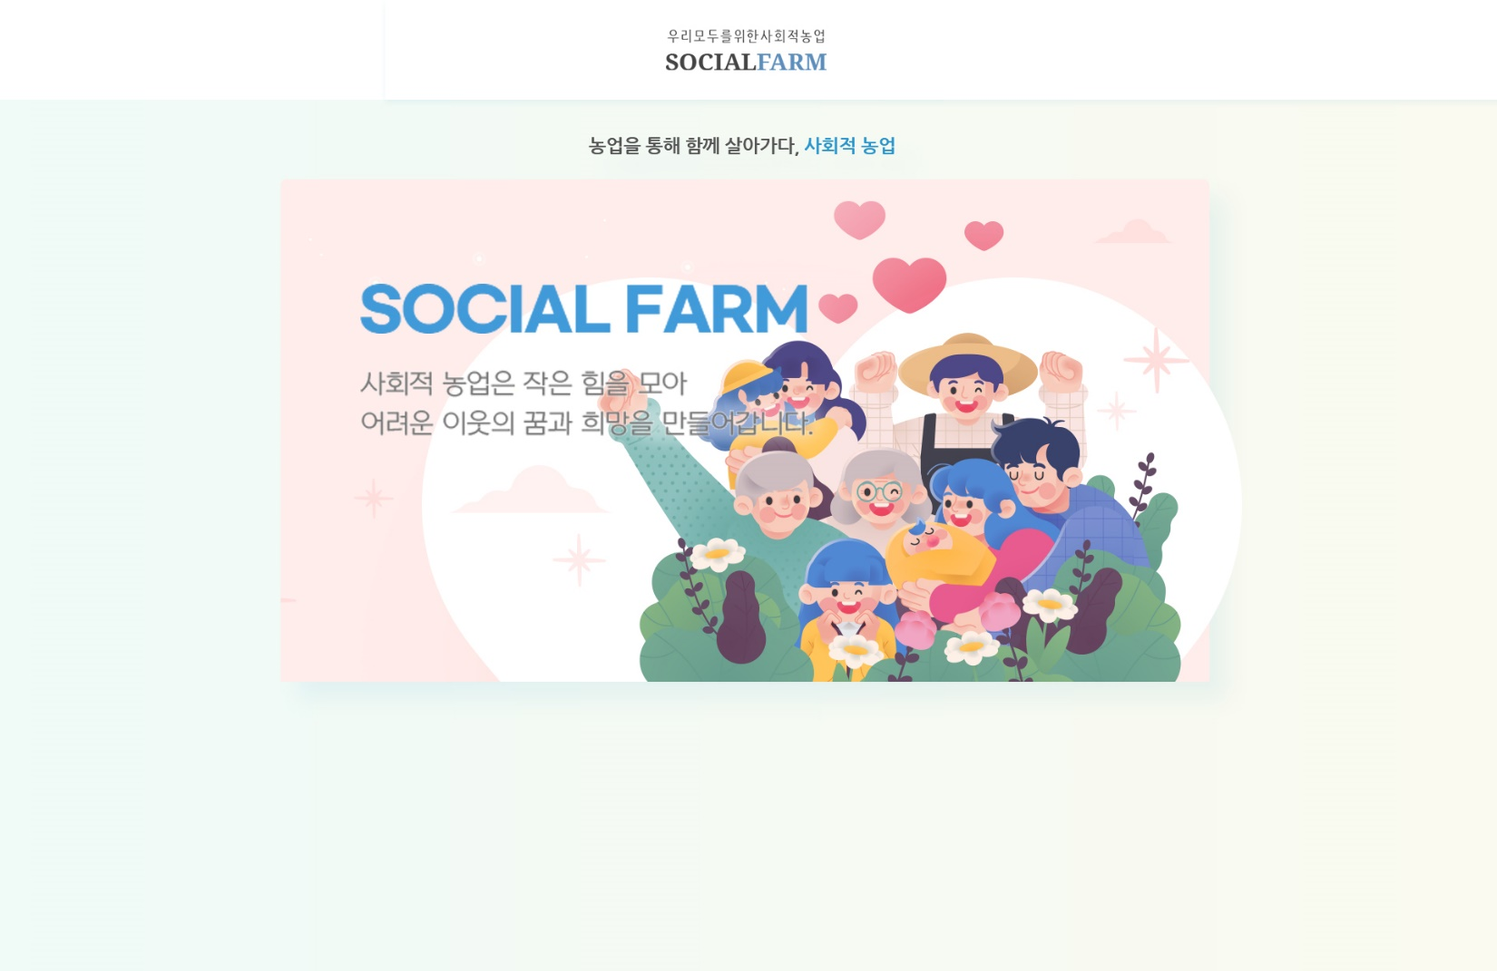
사회적농업포털
사용자설명서
(사용자)

Slide 2
시스템개요
  개요 ------------------------------------- 4
화면구성 및 회원등록
  기본 화면 구성 -------------------------------------------------- 6
  회원가입 및 로그인 ---------------------------------------------- 7
  마이페이지 ---------------------------------------------- 11

Slide 3
시스템 개요
  사회적농업포털 개요

Slide 4
1. 시스템 개요
사회적농업포털 개요
01.농업을 통해 함께 살아가다
사회적 농업은 사회적 약자를 포용하는 “사람” 중심의 농업을 실천합니다.
02.농촌의 가치를 높이다
농촌 지역공동체를 기반으로 돌봄·교육·고용 등의 서비스를 제공합니다.
03.활동사례
고령자·장애인·청년·여성 등 다양한 이용자들과 함께 합니다.
04.농촌 경제의 활력소가 되다
농업활동과 관련한 다양한 서비스를 제공하여 농촌지역 경제 활성화에 기여합니다.

Slide 5
화면구성 및 회원등록
  기본 화면 구성
  회원가입 및 로그인
  마이페이지

Slide 6
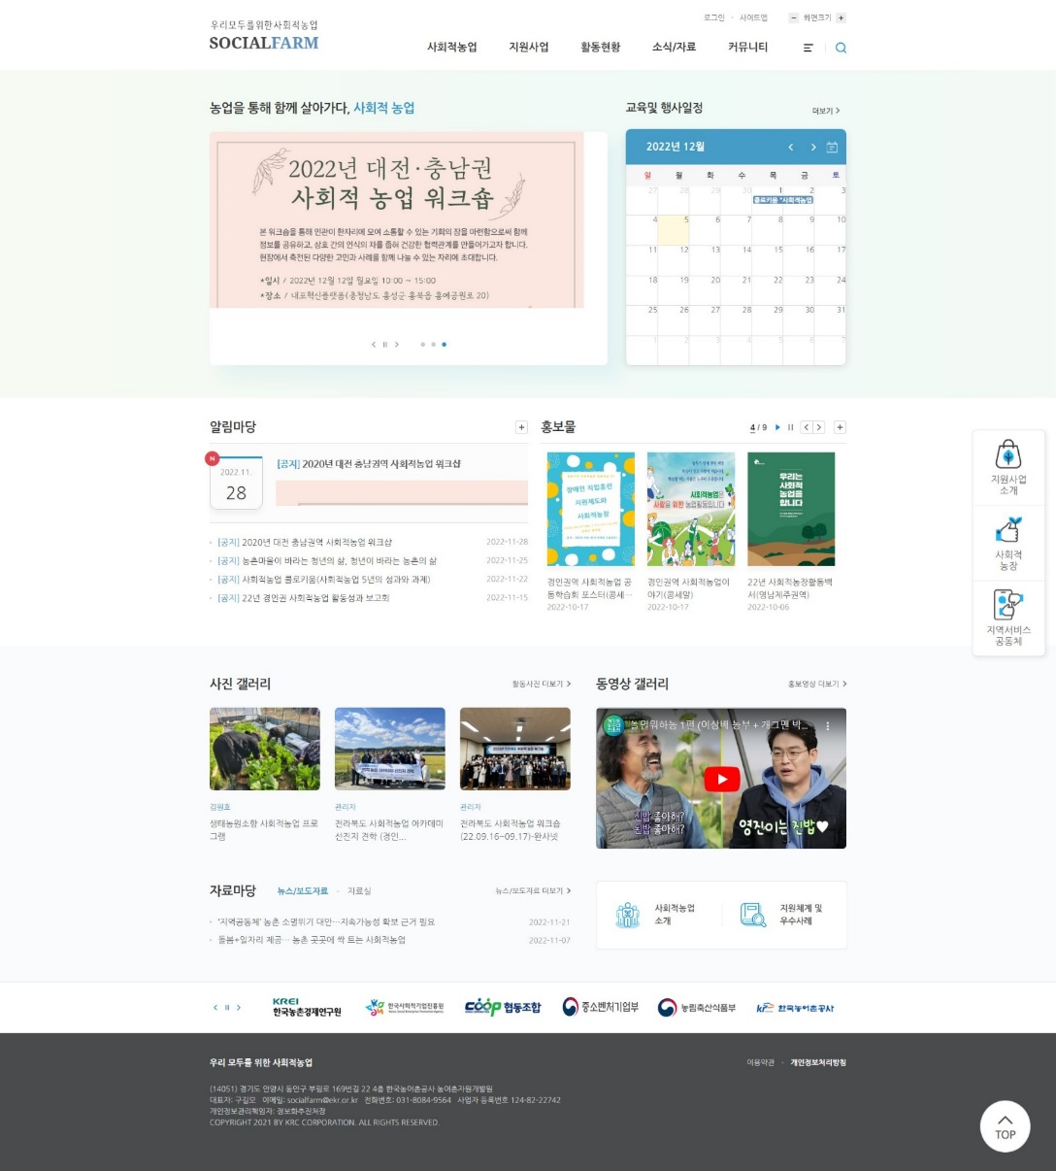
1. 기본 화면 구성
메인화면 구성
        사회적농업포털 메인 화면 구성은 아래와 같습니다.
1
2
3
4
5
5
6
7
8
공통 정보 영역 : 마이페이지,도움말, 로그인 계정 정보 표시, 로그아웃
배너 영역 : 사회적농업포털 홍보/알림 이미지 배너 노출
캘린더 영역 : 교육 및 행사 일정 정보 노출
알리마당 영역 : 사회적농업포털 공지사항 정보 노출
홍보물 : 사회적농업포털 홍보물 이미지 노출
사진 갤러리 영역 : 사회적농업포털 활동 사진 노출
동영상 갤러리 영역 : 사회적농업포털 교육/홍보 동영상 노출
롤링배너 영역 : 사회적농업포털 연계기관 정보 이미지 배너 노출

Slide 7
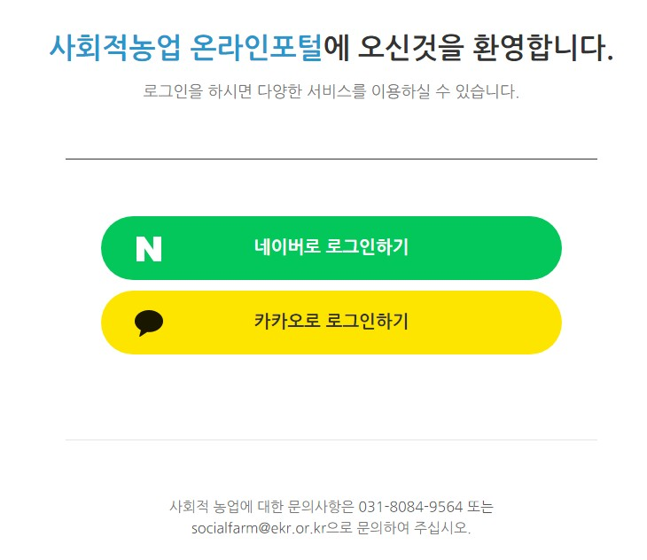
2. 회원가입 및 로그인
로그인 화면 구성
        로그인 화면
1
SNS 로그인 기능을 제공합니다.
(네이버/카카오 각각 계정을 통해 로그인이 가능하며 회원유형을 다르게 가입이 가능합니다.)

Slide 8
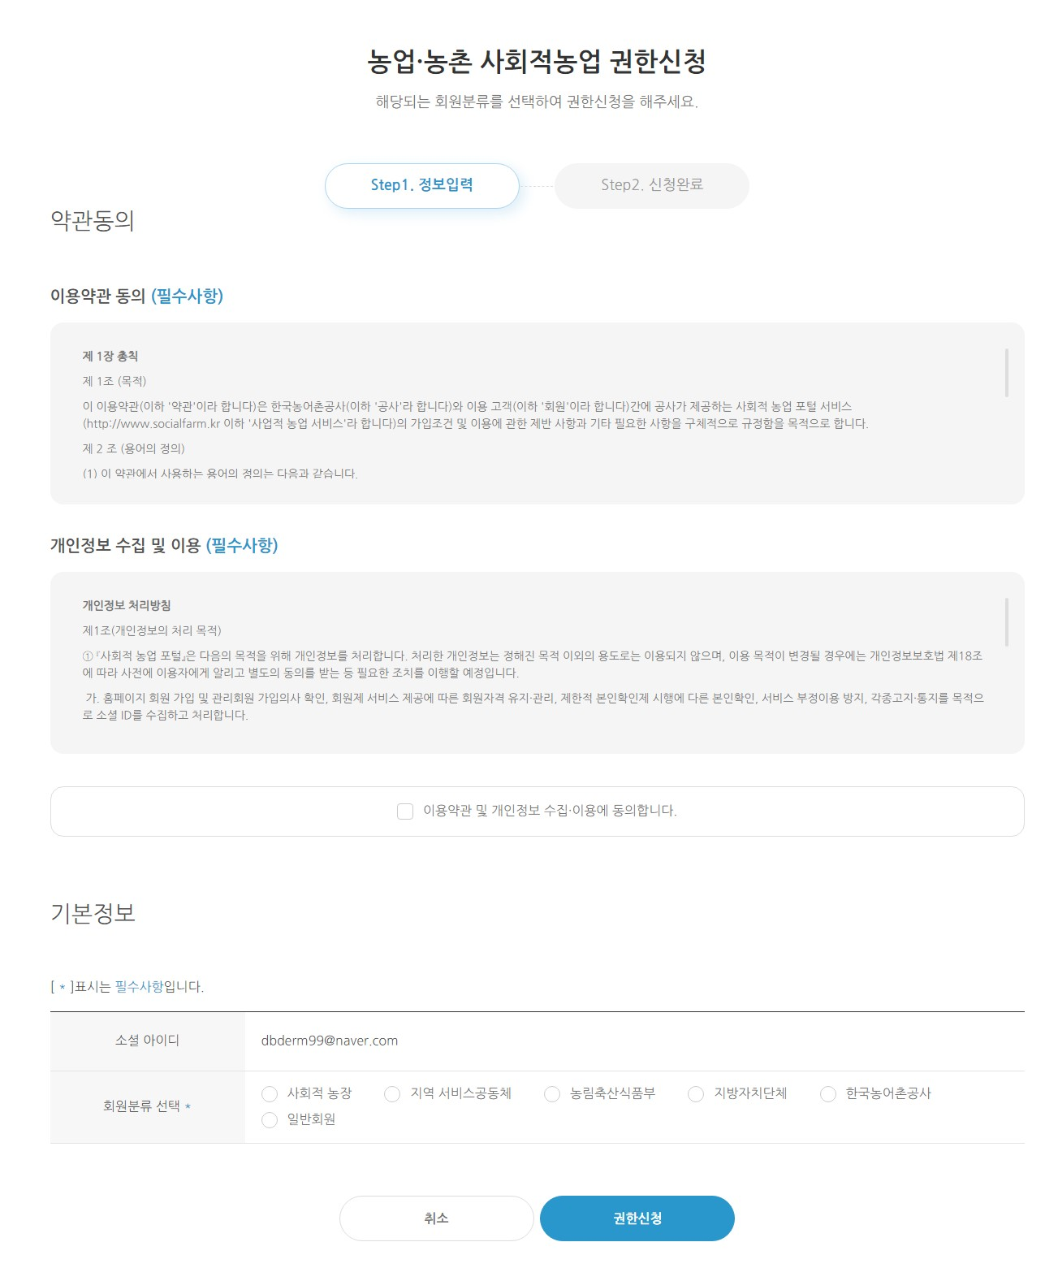
2. 회원가입 및 로그인
2) 회원가입 및 권한신청 – 약관동의 & 일반회원 권한신청
1
2
약관 동의 영역 (공통사항)
일반회원 기본 정보 입력 및 권한신청 영역

Slide 9
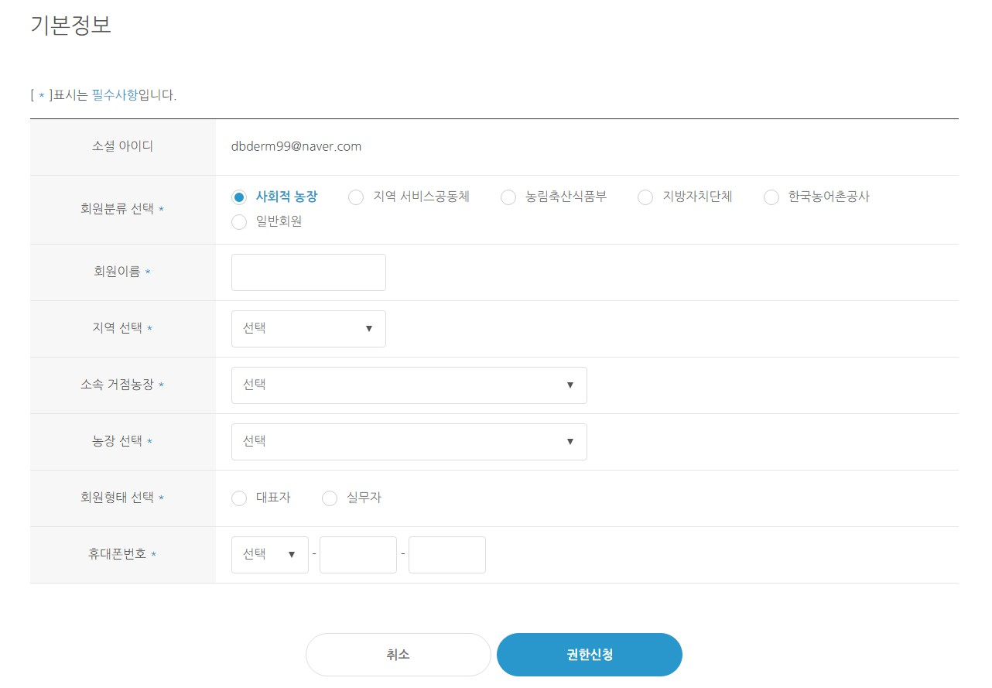
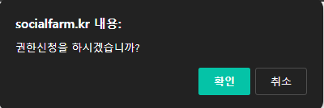
2. 회원가입 및 로그인
2) 회원가입 및 권한신청 – 사회적농장/지역서비스 공동체 권한신청
1
권한신청 버튼 클릭시 안내 알럿 노출
사회적농장/지역서비스공동체 기본정보 영역 및 권한신청
권한신청 완료 알럿 노출

Slide 10
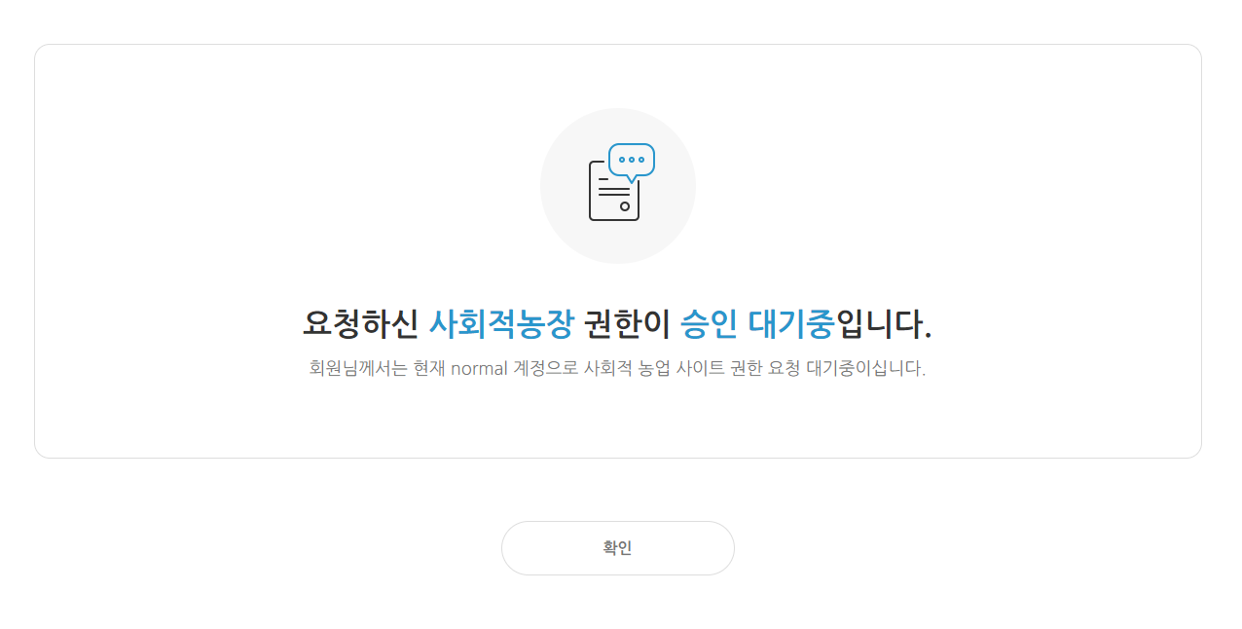
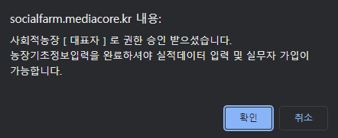
2. 회원가입 및 로그인
2) 회원가입 및 권한신청 – 완료 및 대기
1
2
3
4
승인 완료 안내
알럿 노출
권한신청 완료 시 승인 대기 화면
로그인 후 승인대기 시 화면
완료 후 로그인 시 화면
로그인 후 관리자 권한 승인 완료 화면승인

Slide 11
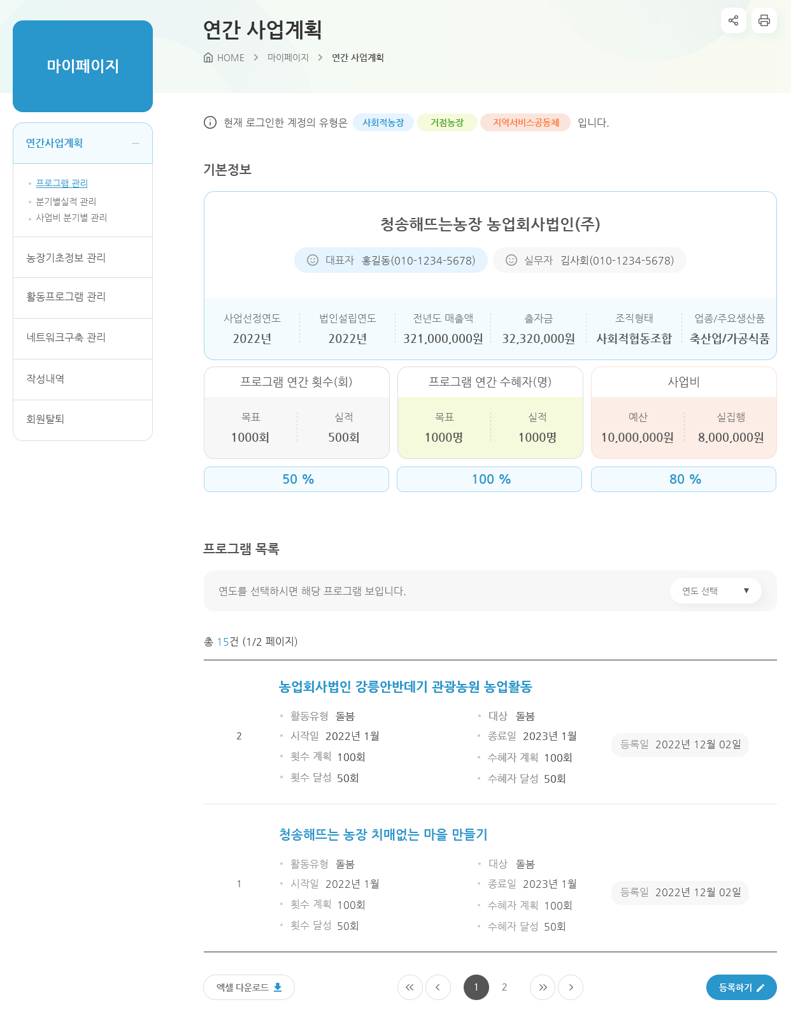
3. 마이페이지
1) 연간사업계획 - 프로그램 관리 목록
1
2
3
4
5
왼쪽 공통 메뉴 영역
회원 유형 노출 영역
농장 정보 및 연간사업계획 및 실적 노출 영역
농장 연간사업계획 등록 프로그램 목록
엑셀 다운로드,등록 버튼 영역

Slide 12
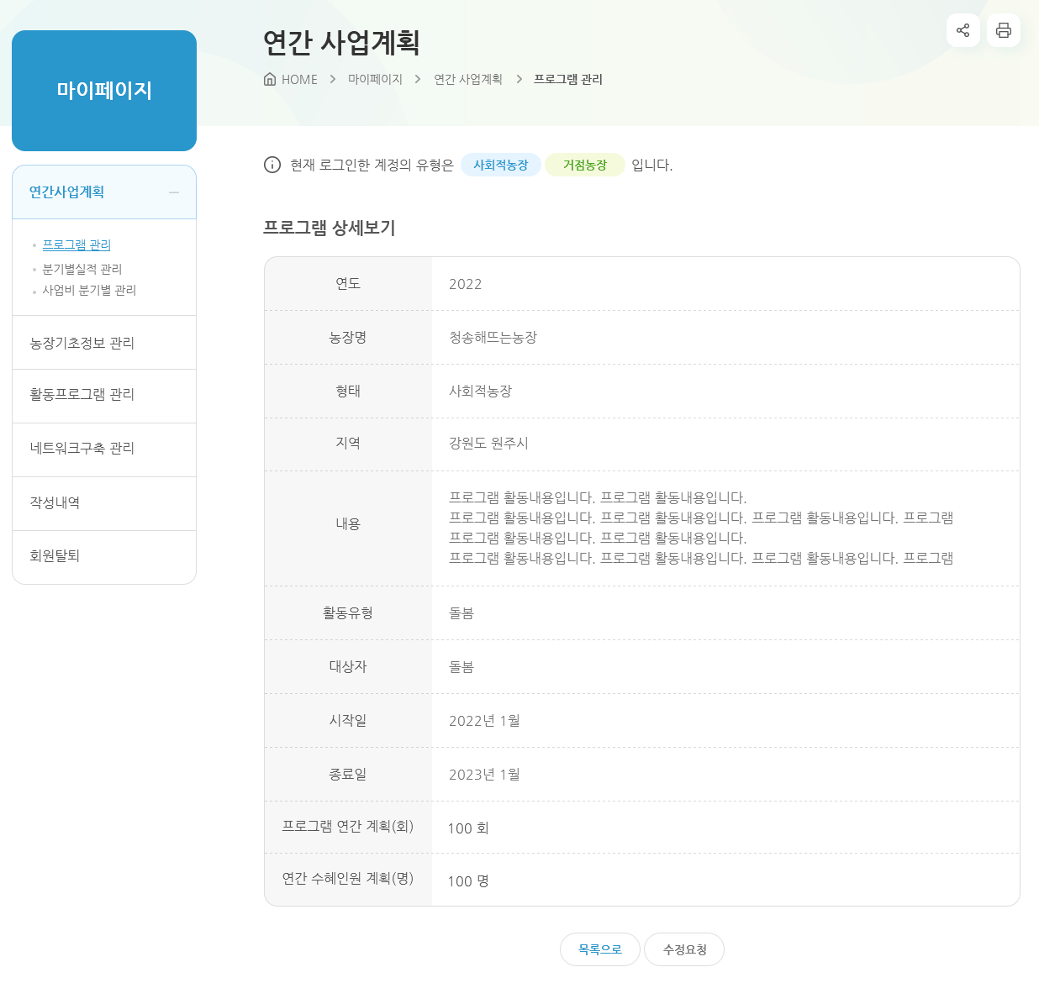
3. 마이페이지
1) 연간사업계획 - 프로그램 등록
1
프로그램 상세정보 및 수정 기능 제공

Slide 13
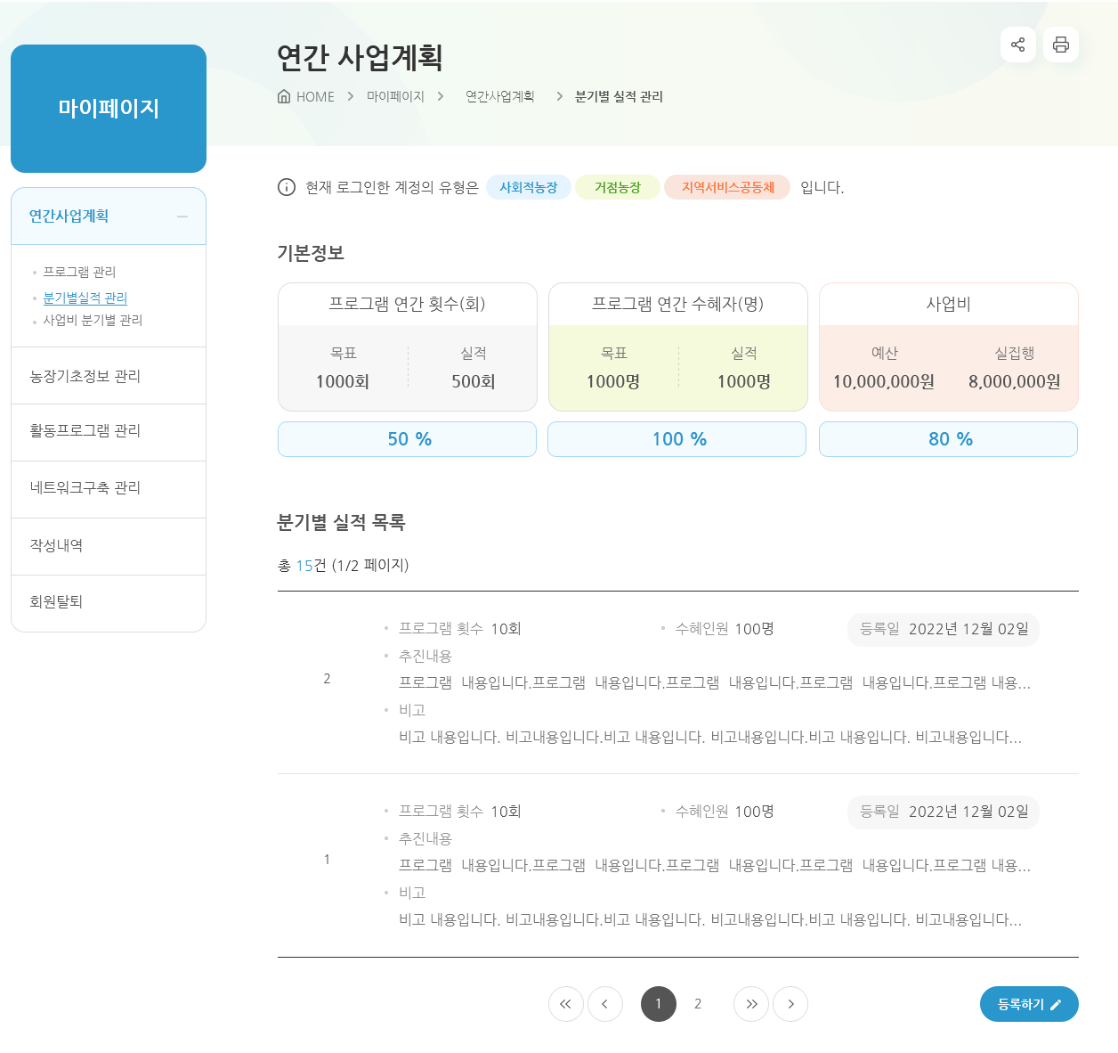
3. 마이페이지
1) 연간사업계획 – 분기별 실적 관리 목록
1
2
연간사업계획 프로그램 계획 목표 대비 실제 실적에 대한 달성률을 제공합니다.
프로그램 분기별 입력 정보 목록을 제공합니다.

Slide 14
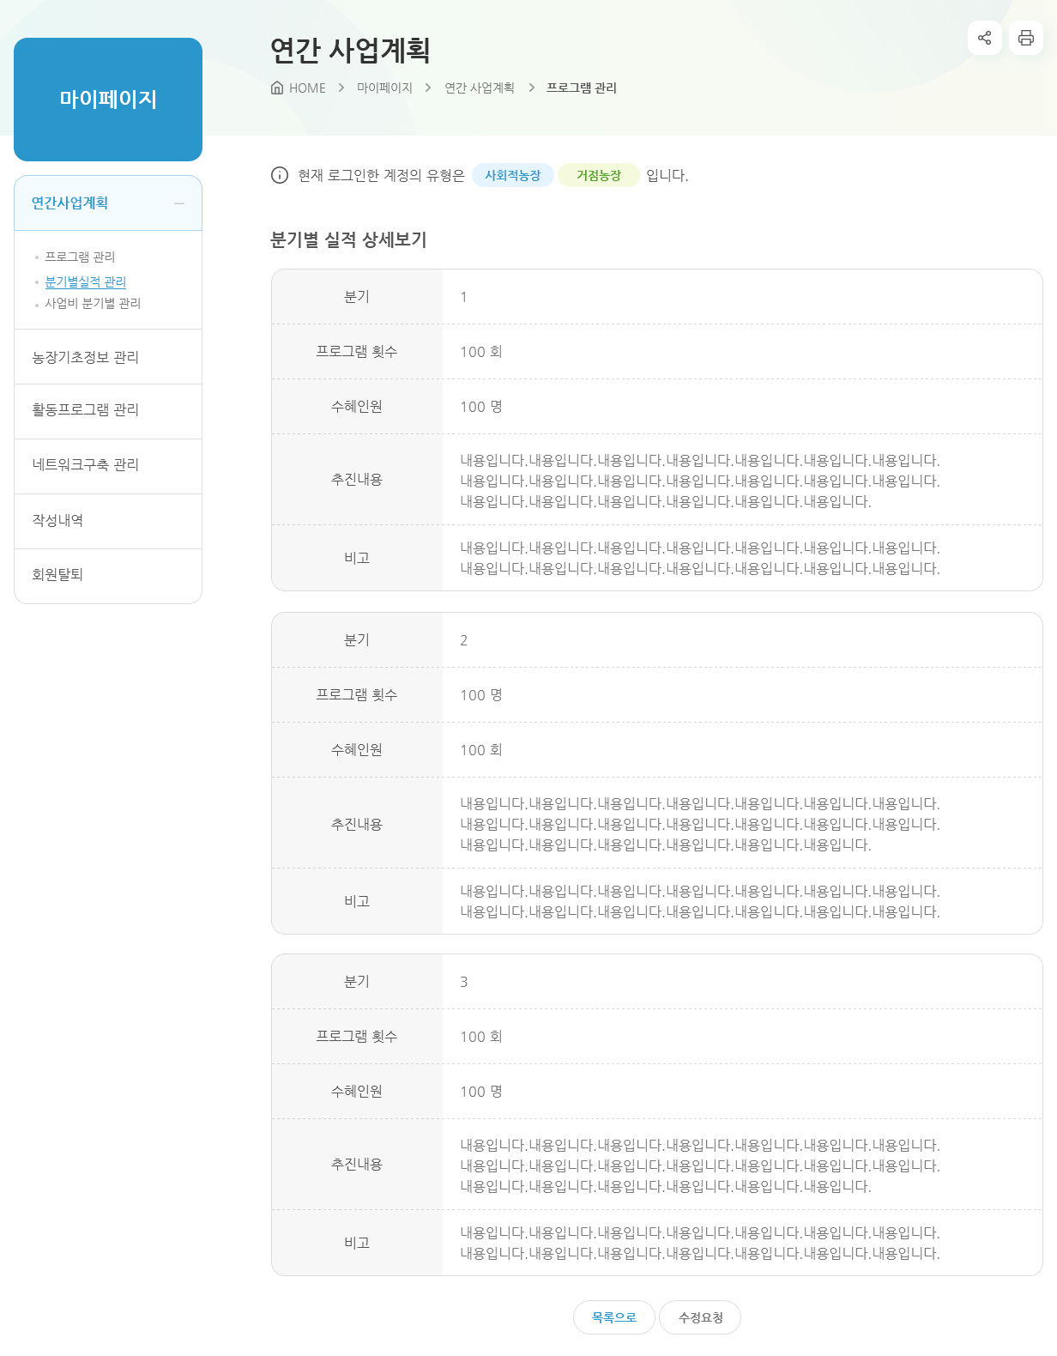
3. 마이페이지
1) 연간사업계획 – 분기별 실적 등록
1
등록 된 프로그램 분기별 상세 내용을 제공합니다.

Slide 15
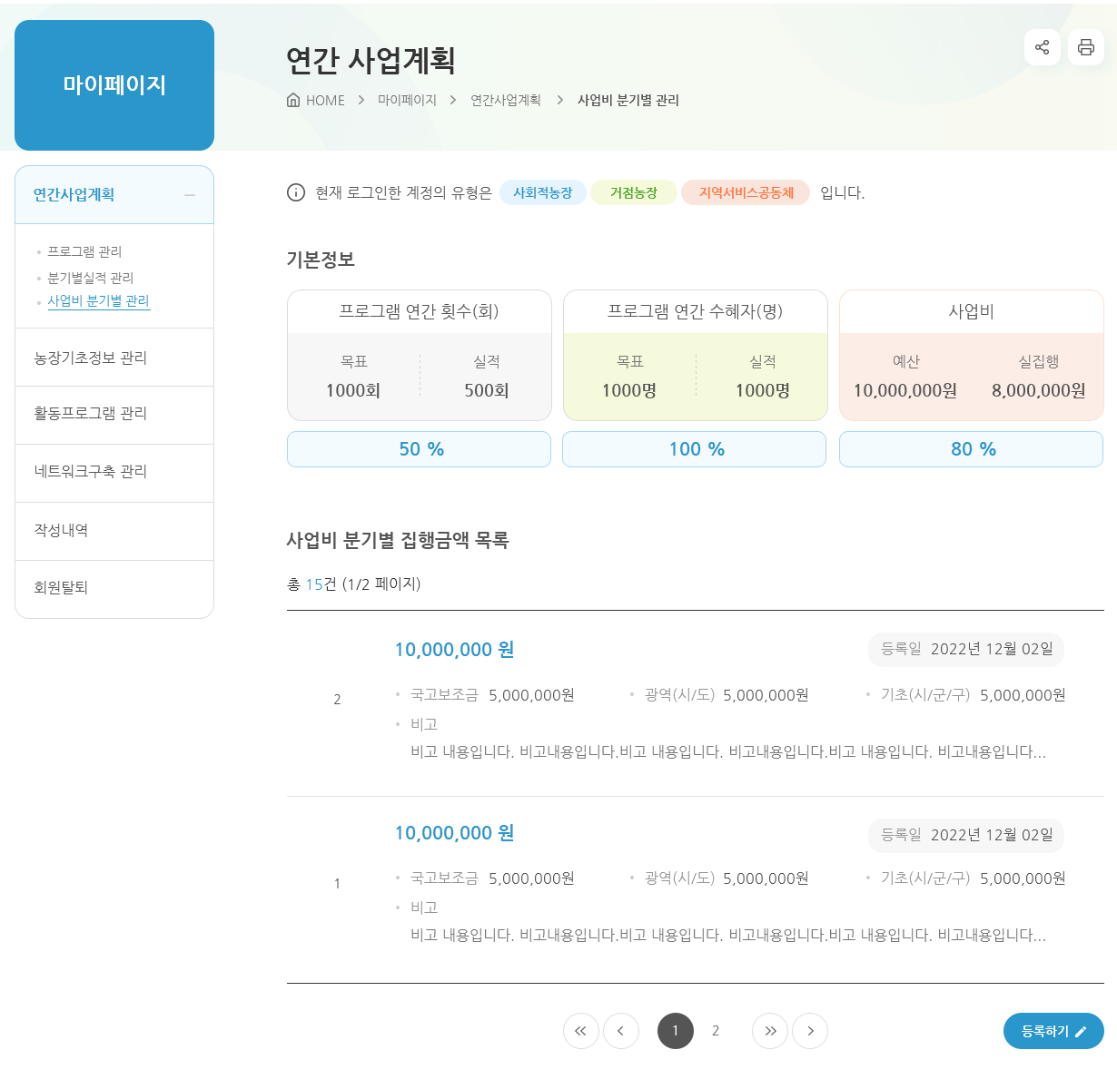
3. 마이페이지
2) 사업비 분기별 관리 - 목록
1
등록 된 사업비 분기별 집행금액 정보를 제공합니다.

Slide 16
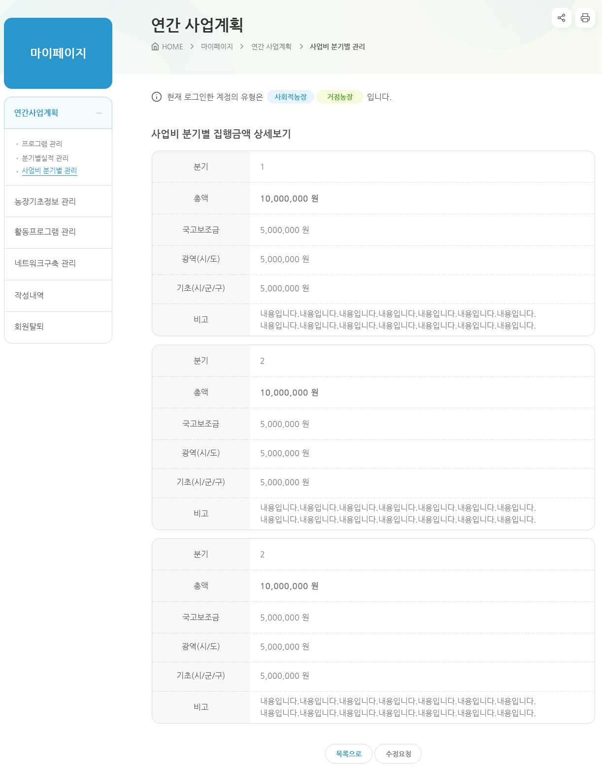
3. 마이페이지
2) 사업비 분기별 관리 - 등록
1
등록 된 사업비 분기별 집행금액 상세 내용을 제공합니다.

Slide 17
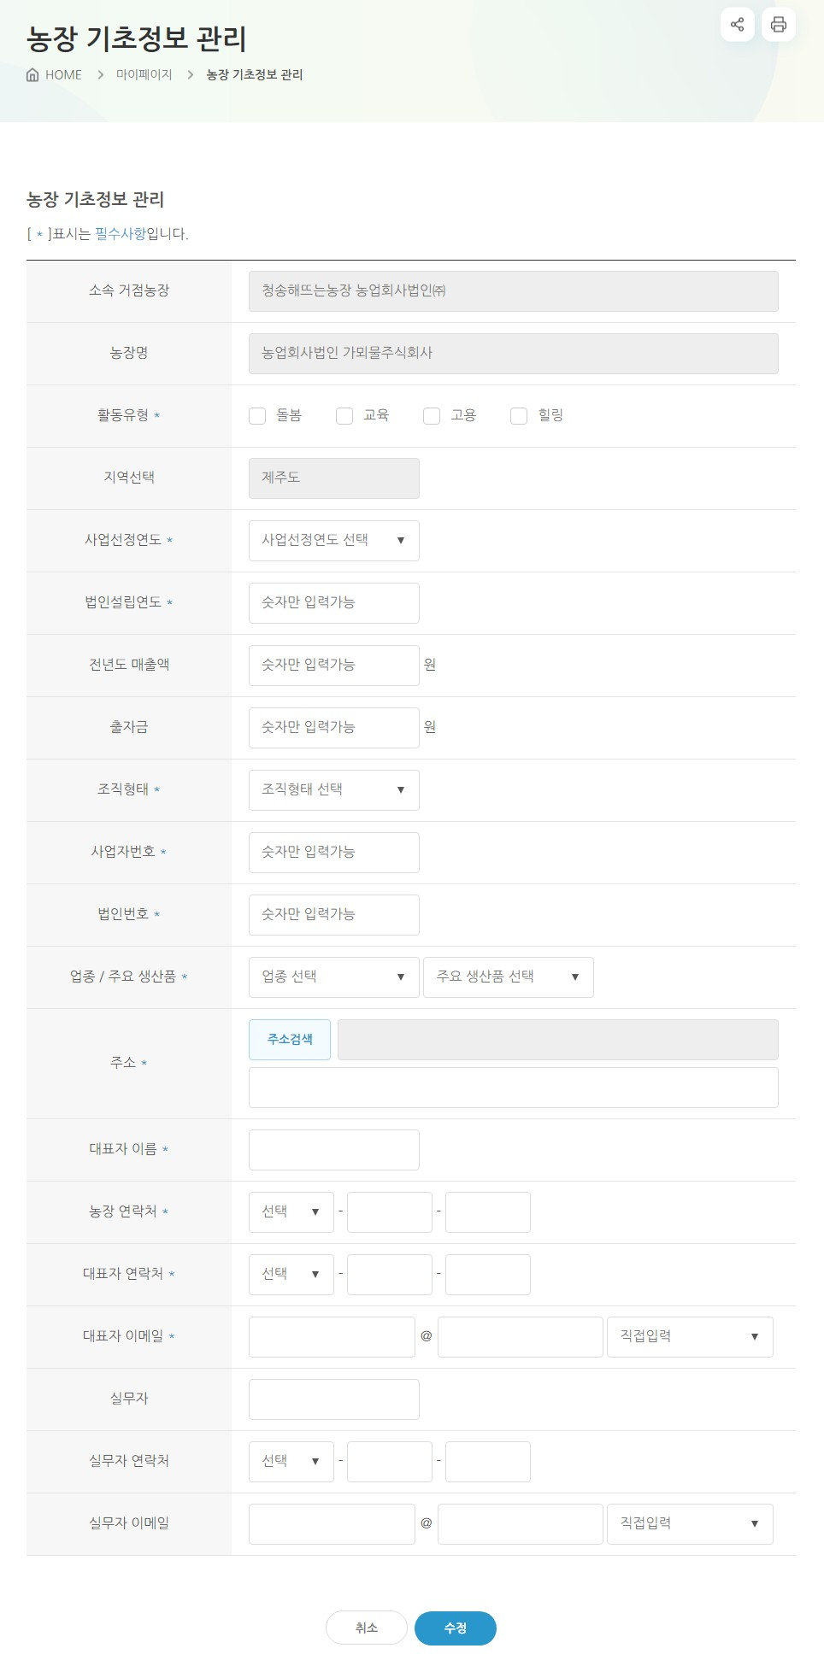
3. 마이페이지
3) 농장기초정보 관리
농장기초 정보 입력/수정 화면을 제공합니다.
(농장기초 정보는 사용자도 직접 등록/수정 할 수 있음
-농장기초정보는 관리자 일괄 등록(선행 작업)후 사용자 회원가입 시 거점농장/농장명 코드에 따른 자동매칭
-농장기초정보가 없고 회원가입 선행시 후추 농장기초정보 등록 시 거점농장/농장명 코드에 따른 자동매칭

Slide 18
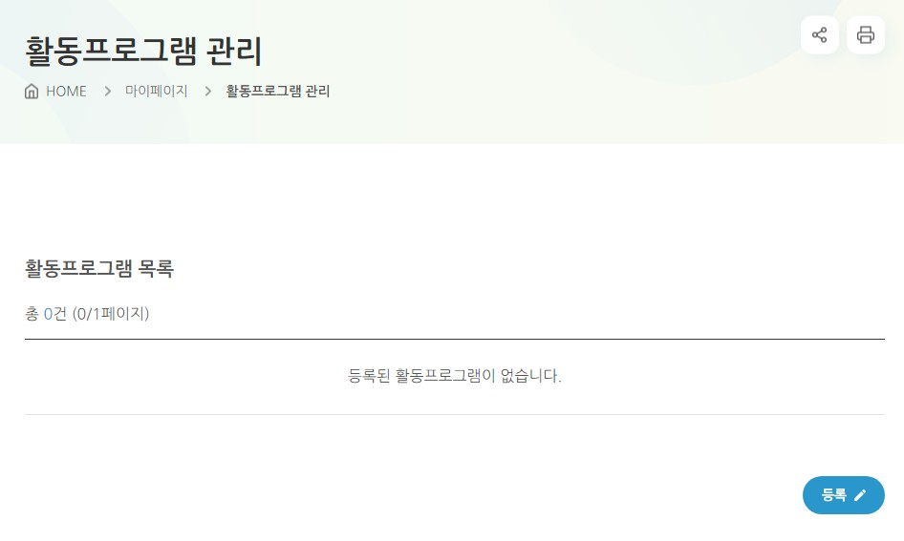
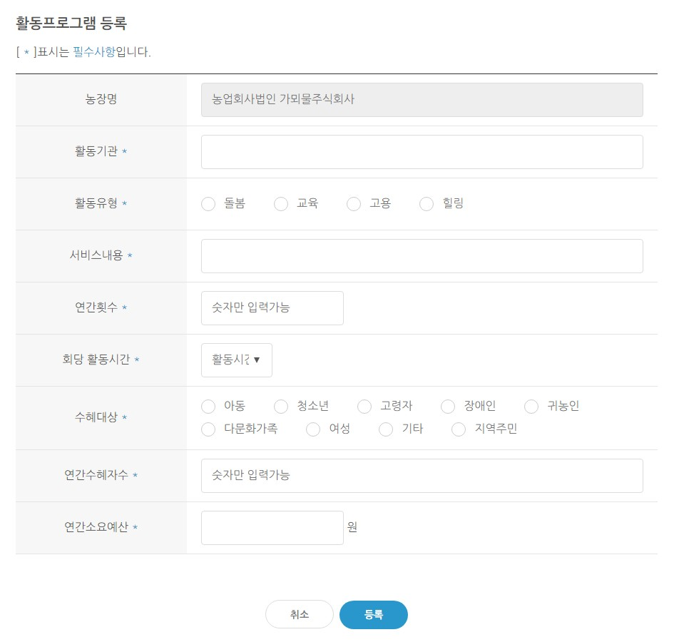
3. 마이페이지
4) 활동 프로그램 관리 – 목록/등록
활동프로그램
상세 정보 입력

Slide 19
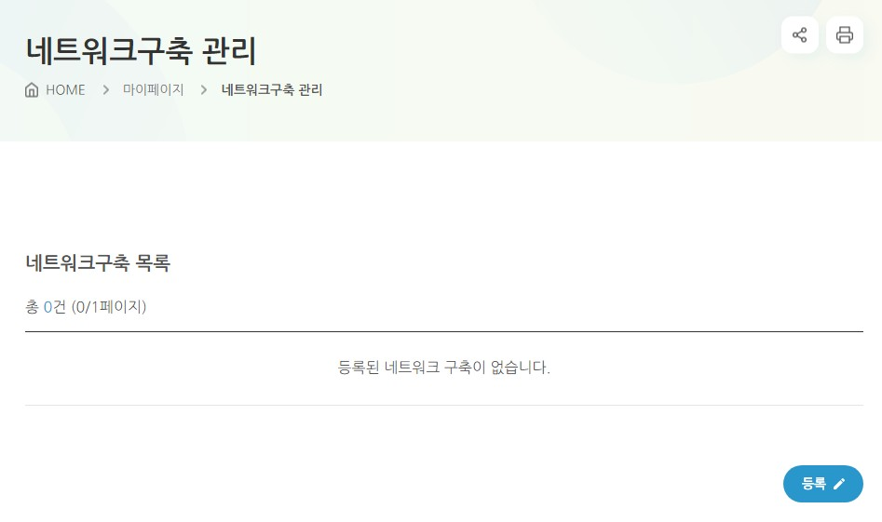
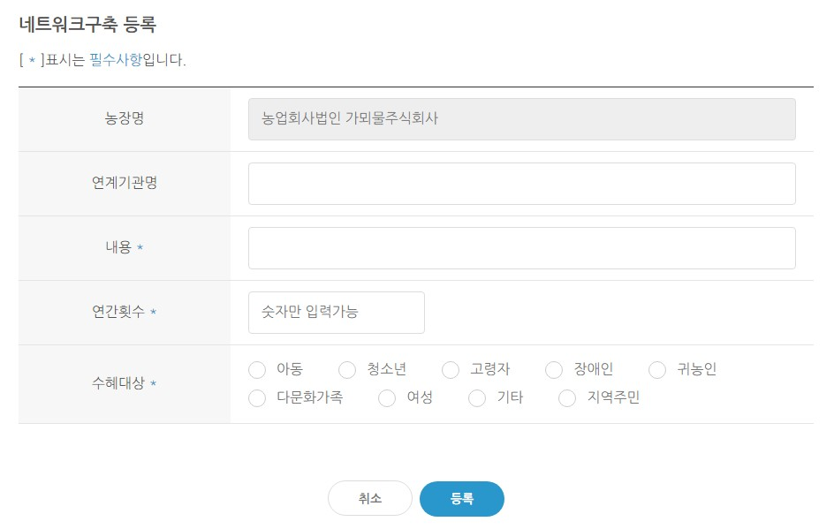
3. 마이페이지
5) 네트워크 구축 관리– 목록/등록
네트워크 구축
상세 정보 입력

Slide 20
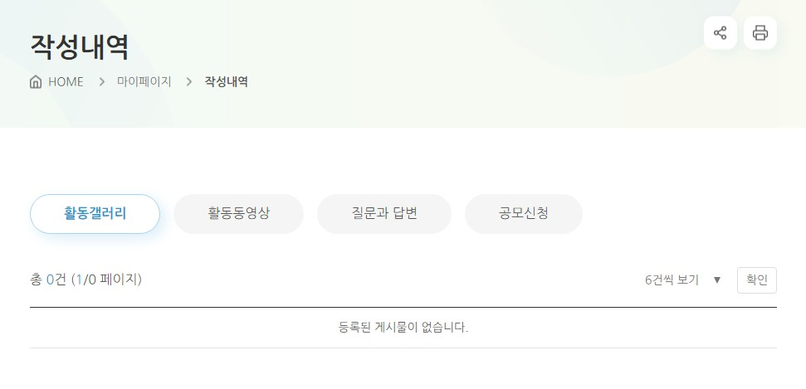
3. 마이페이지
6) 작성내역
1
게시판에 작성한 작성 내역 정보를 제공합니다.

Slide 21
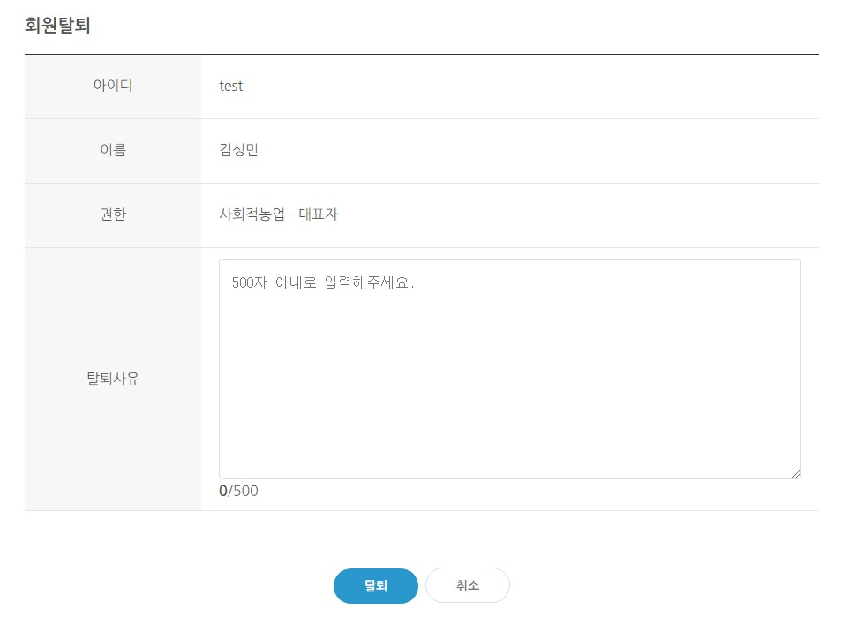
3. 마이페이지
7) 회원탈퇴
1
사회적농업온라인포털 회원 탈퇴 기능을 제공합니다.

